Slide 1






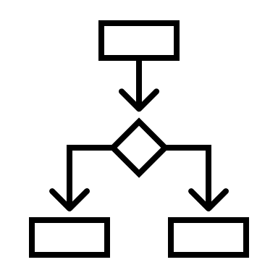




Пользователи
Объекты
Аутентификация
Авторизация
Шифрование при хранении
Шифрование при передаче
Группы (Роли)
Права доступа
Аудитные логи
Уровни доступа

